Slide 1
BMW台北鎔德APP功能說明
台北鎔德
APP功能說明
DEC 2016
Sheer
Driving Pleasure

Slide 2
BMW台北鎔德APP功能說明 APP架構說明
預約保養
後台統計所有功能皆可
生成EXCEL/資整與統計
說明
維修歷史查詢
後台權限管理
1.資料刪除/新增權限
2.條件搜尋
活動報名
最新資訊
1.線上 2.電話預約功能
USER
公司
1.優惠訊息促銷
2.生日禮告知推播
3.周年禮告知推播/QRCODE兌換等等
推播功能
1.活動報名/可見閱覽人數/以及人名
2.生日禮/周年禮/四年八萬
3.續保/租賃到期
客戶可自行修改個人資料區域(資料部分開放)
客戶自行修改個人資料自動推播後台告知(哪些項目修改)
串接外部功能
車況、加油站、停車場、油價公告、交通時刻表
上傳功能
1.上傳EXCEL表單
2.自動搜尋、比對資整
3.後台比對能力/資整能力
聯絡我們/意見回饋

Slide 3
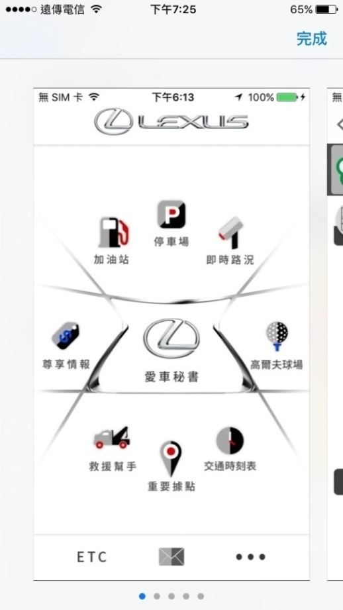
BMW台北鎔德APP功能說明 APP主畫面
參考圖
串接外部功能
車況、加油站、停車場、油價公告、交通時刻表
*鎔德會另行提供版型。
目前以WINDOWS PHONE設計方向。

Slide 4
BMW台北鎔德APP功能說明 USER LEVEL O
登入
車身號碼輸入後，可自行比對車主是否有下載。

Slide 5
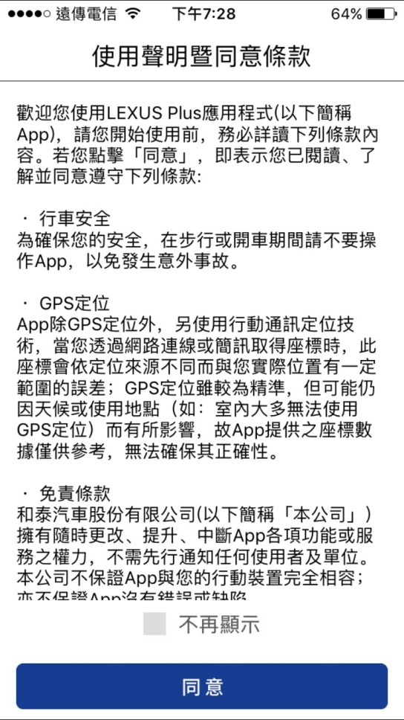
BMW台北鎔德APP功能說明 USER LEVEL O
登入
進入/登入畫面需有權利聲明及個資法勾選同意之頁面。

Slide 6
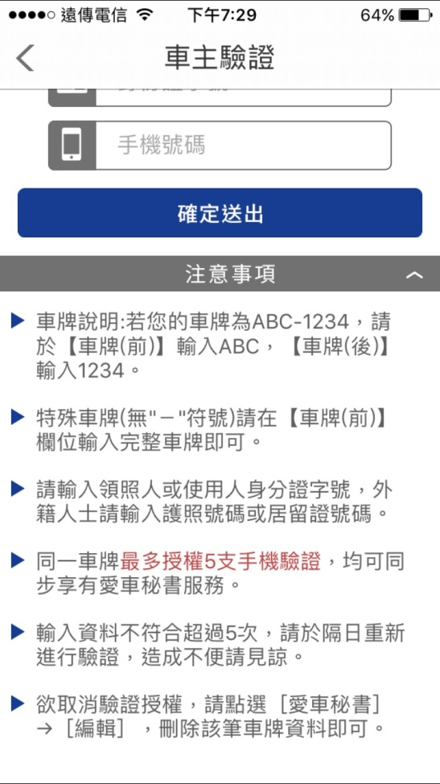
BMW台北鎔德APP功能說明 USER LEVEL 1
驗證畫面/新增車款(掃描行照功能)

Slide 7
BMW台北鎔德APP功能說明 USER LEVEL 2-3
各項功能執行
急修專線
疑慮排除
聯絡我們
個人資料修改
可後台修改的頁面
意見
回饋
服務
專線
進入

Slide 8
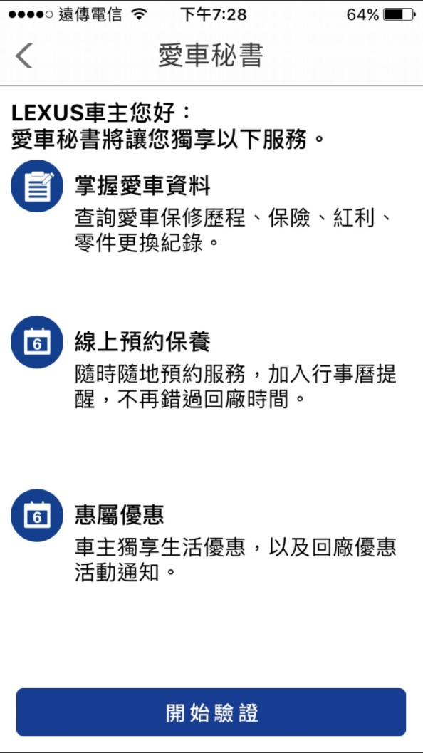
BMW台北鎔德APP功能說明 USER LEVEL 2-3
功能選單
其他功能
1.簡易車況狀況排除
2.路況告知
3.附近加油站或停車場

Slide 9
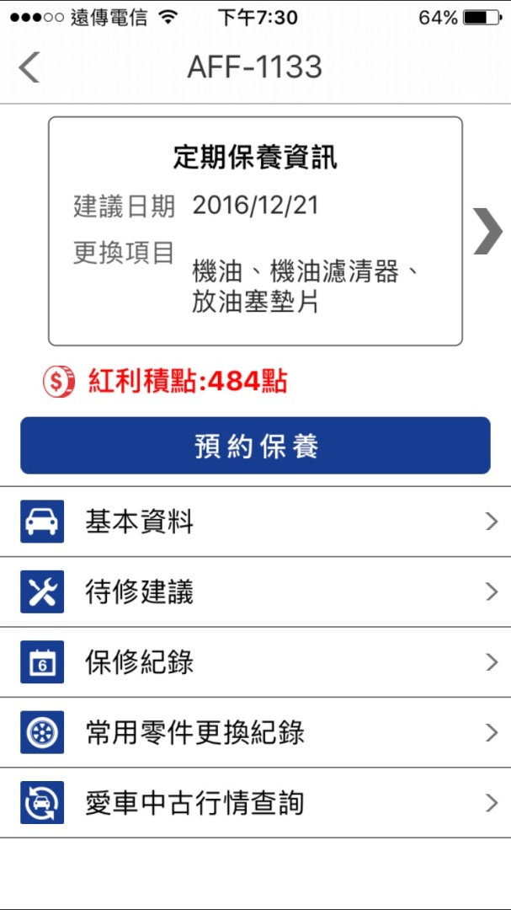
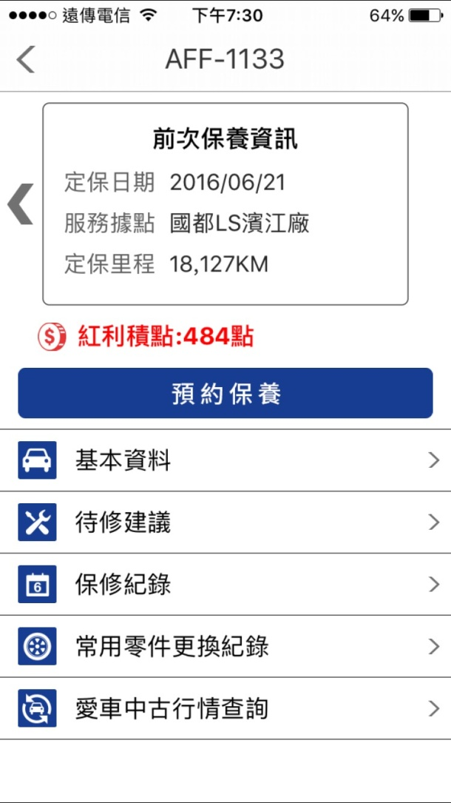
BMW台北鎔德APP功能說明 USER LEVEL 2-3
紀錄查詢

Slide 10
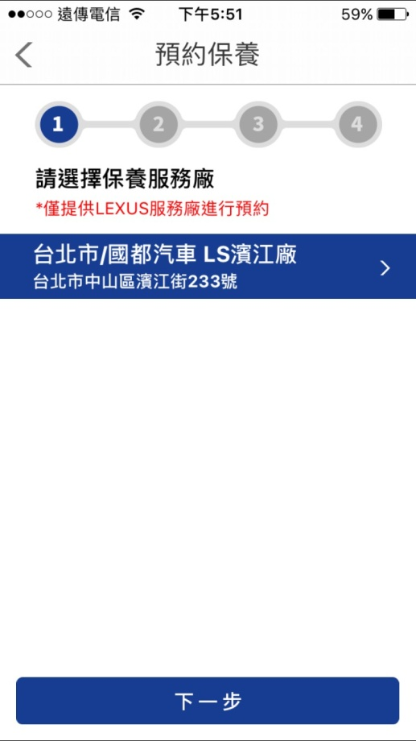
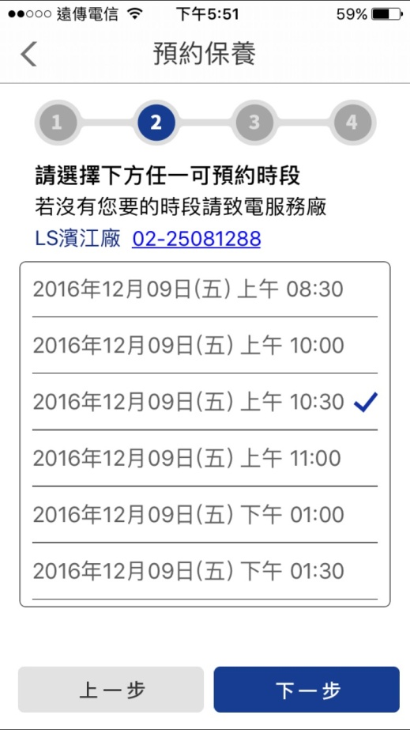
BMW台北鎔德APP功能說明 USER LEVEL 2-3
預約保養

Slide 11
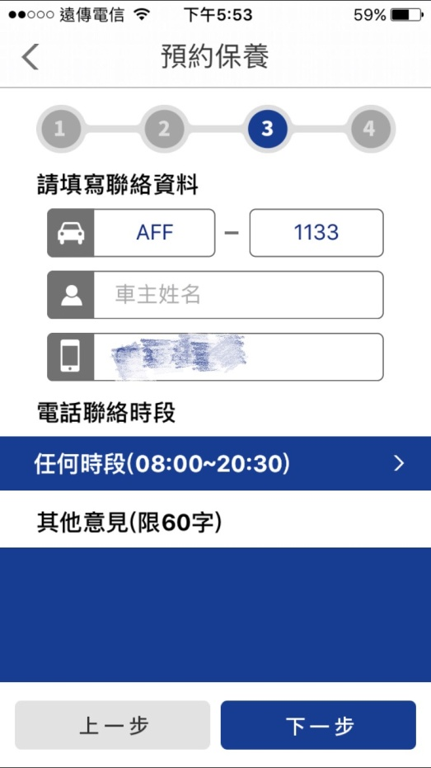
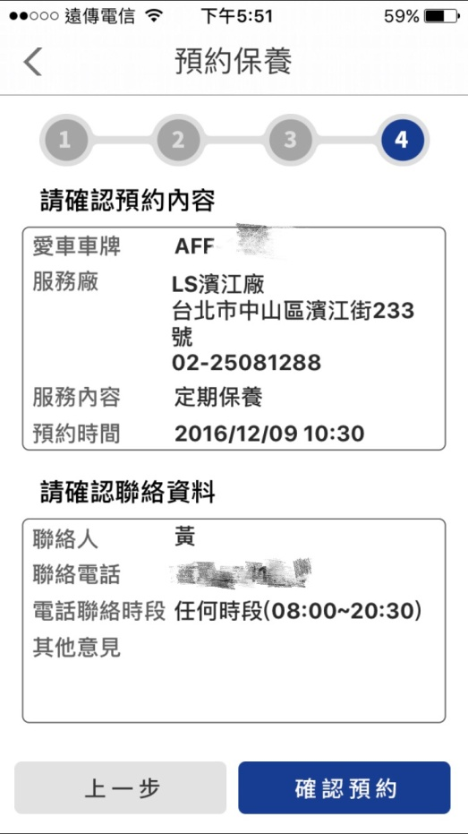
BMW台北鎔德APP功能說明 USER LEVEL 2-3
預約保養

Slide 12
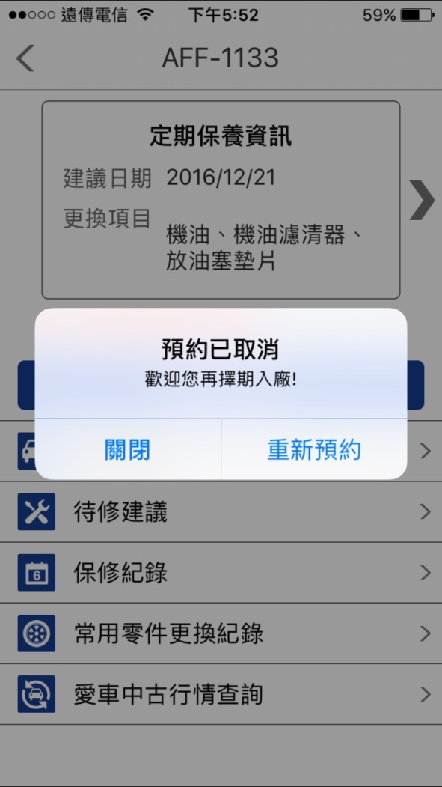
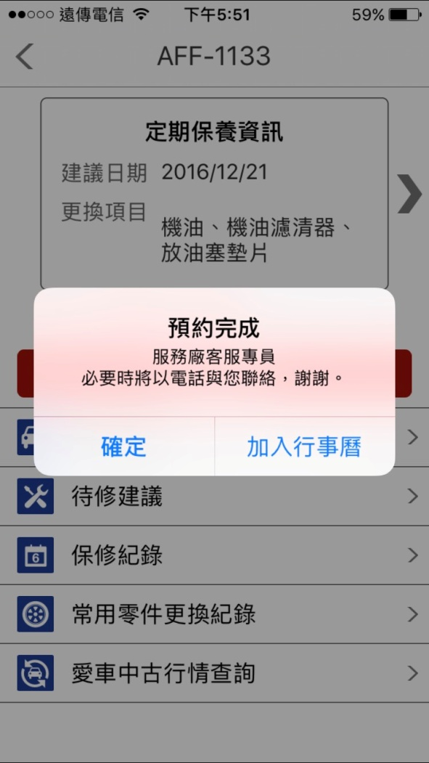
BMW台北鎔德APP功能說明 USER LEVEL 2-3
預約保養

Slide 13
BMW台北鎔德APP功能說明 USER LEVEL 2-3
後台功能

Slide 14
BMW台北鎔德APP功能說明 USER LEVEL 2-3
後台功能

Slide 15
BMW台北鎔德APP功能說明 USER LEVEL 2-3
後台功能
1.後台功能需具備資整能力，設定條件後，諸如：時間區間、日期、車身碼、車號等等，可輸出EXCEL檔案。
2.後台之”上傳”功能，需可自行辨識後進行資整。如12/01日A客戶已經填寫車身號碼、12/3日上傳A客戶其他資料，可整合於A客戶之資料庫中。
3.同上，後台具備設定條件後、選擇條件區間，如登入、購車日期、生日以及車型等等可進行區間推播。
4.最新活動或其他活動相關功能，除可線上報名->後台檢視參與人數外，並可統計“登入”人次以及”檢閱”哪些客戶。

Slide 16
BMW台北鎔德APP功能說明 USER LEVEL O
設定條件
領牌時間 | 企業客戶 是/否
交車日期 | 中古車 是/否
車型(後台可新增車型) | 曾參與活動
生日(可獨立設定”月份”) | 保險起訖日
車身碼 | 銷售顧問
姓名 | 服務顧問
電話 | 車色
EMAIL | 內裝
聯絡地址
性別
車牌
車主身分>自售/非自售
最近一次入場維修保養時間
後台建議
條件設定

